Slide 1

Módulo 9:
Administrar Opções de Computação PaaS
AZ-104: Administradores do Microsoft Azure

Slide 2

Roteiro de Aprendizagem
Planos do Serviço de Aplicativo do Azure
Serviços de Aplicativos do Azure
Instâncias de Contêiner do Azure

Slide 3
Planos do Serviço de Aplicativo do Azure
AZ-104: Administradores do Microsoft Azure

Slide 4
Objetivos da Aprendizagem
Implementar Planos do Serviço de Aplicativo do Azure
Determinar o Preço do Plano do Serviço de Aplicativo
Escalar Vertical e Horizontalmente o Serviço de Aplicativo
Configurar o Dimensionamento do Plano do Serviço de Aplicativo

Slide 5

Planos do Serviço de Aplicativo do Azure
Determina o desempenho, o preço e os recursos
Define um conjunto de recursos de computação para um aplicativo Web ser executado

Slide 6
Planos do Serviço de Aplicativo do Azure
A região em que recursos de computação serão criados
Número de instâncias de máquinas virtuais
Tamanho das instâncias de máquina virtual
Nível de preços (próximo slide)
Um ou mais aplicativos podem ser configurados para execução no mesmo plano do Serviço de Aplicativo

Slide 7
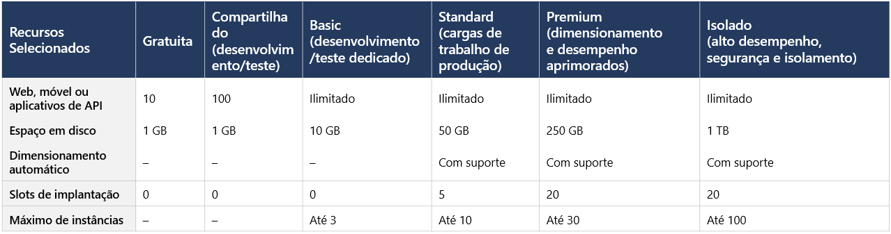
Plano do Serviço de Aplicativo

Slide 8
Plano do Serviço de Aplicativo
Computação compartilhada
(Gratuita e Compartilhada). Execute aplicativos na mesma VM do Azure que outros aplicativos do Serviço de Aplicativo e os recursos não podem expandir

Slide 9
Plano do Serviço de Aplicativo
Computação dedicada (Básico, Padrão, Premium). Executar aplicativos no mesmo plano em VMs dedicadas do Azure

Slide 10
Plano do Serviço de Aplicativo
Isoladas. Executa aplicativos em VMs dedicadas do Azure em redes virtuais dedicadas do Azure

Slide 11
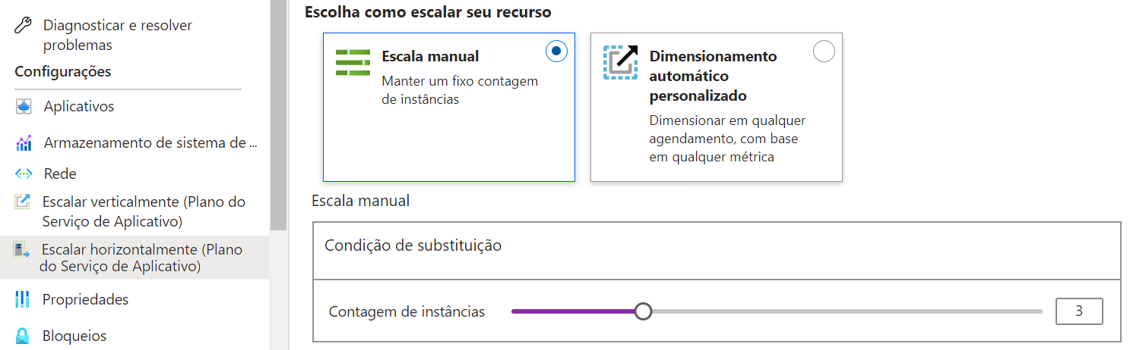
Escalar Vertical e Horizontalmente

Slide 12
Escalar Vertical e Horizontalmente
Escalar verticalmente (alterar o plano do Serviço de Aplicativo):
Mais hardware (CPU, memória, disco)
Mais recursos (máquinas virtuais dedicadas, slots de preparo, dimensionamento automático)

Slide 13
Escalar Vertical e Horizontalmente
Escalar horizontalmente (aumentar o número de instâncias de VM):
Manual (número fixo de instâncias)
Dimensionamento automático (baseado em regras e agendas predefinidas)

Slide 14
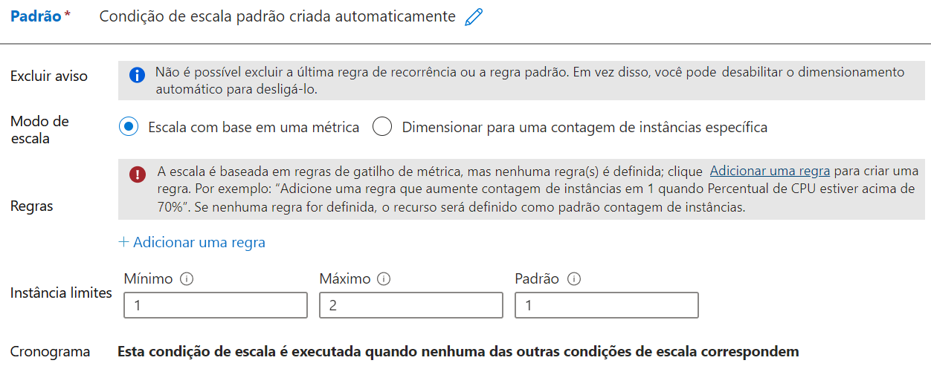
Plano do Serviço de Aplicativo

Slide 15
Plano do Serviço de Aplicativo
Ajustar os recursos disponíveis com base na demanda atual
Aprimora a disponibilidade e a tolerância a falhas
Dimensionar com base em uma métrica (porcentagem de CPU, porcentagem de memória, solicitações HTTP)

Slide 16
Plano do Serviço de Aplicativo
Pode implementar várias regras – combinar métricas e agendas
Não se esqueça de reduzir
Dimensionar de acordo com um cronograma (dias úteis, finais de semana, horários, feriados)

Slide 17

Hands On!
Notes:
Exemplo de slide de transição para uma parte prática

